Slide 1
Тематическая неделя «Я живу в России» в группе «Бабочки»
Муниципальное бюджетное дошкольное образовательное учреждение центр развития ребенка – детский сад №28 «Огонек»
2015 год

Slide 2
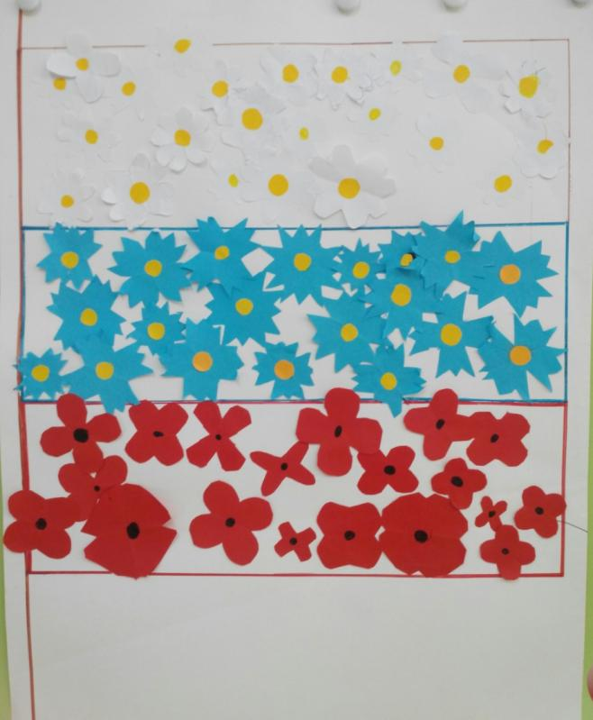
В ноябре в нашей группе прошла тематическая неделя «Я живу в России»
Дети познакомились с государственными символами России. Изготовили государственный флаг РФ. Во время занятий ребята рассуждали на тему «Что такое Родина?»
В группе прошла тематическая выставка рисунков.

Slide 3
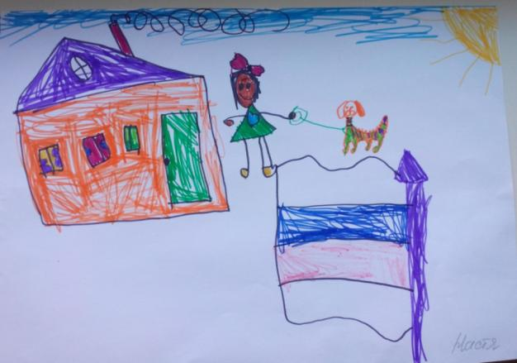
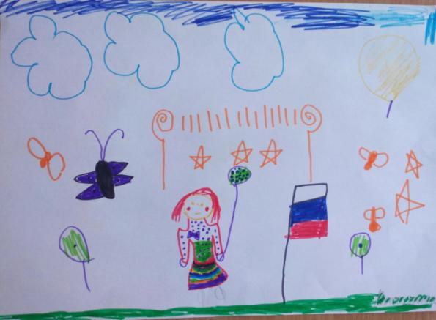
В детском садике узнали мы прекрасные слова Их впервые написали: « Мама», «Родина», Друзья». На моём рисунке мама и друзья, На моём рисунке песенка ручья, На моём рисунке радуга и я, На моём рисунке Родина моя.

Slide 4
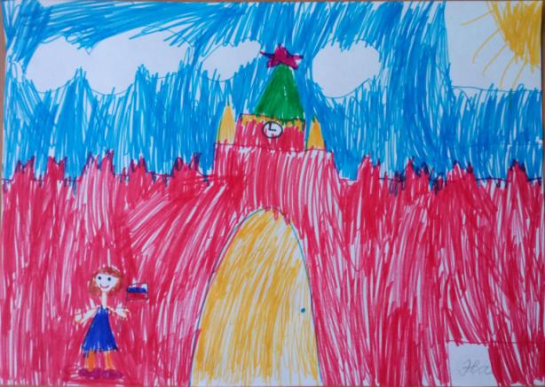
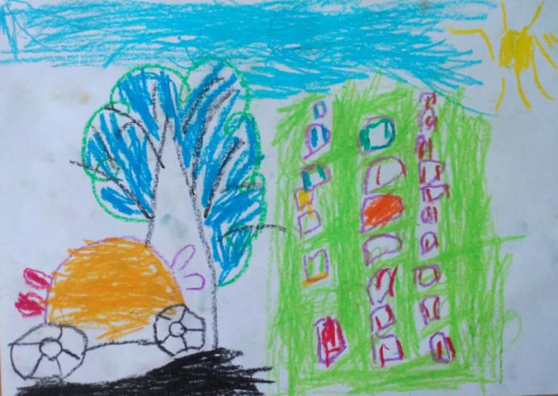
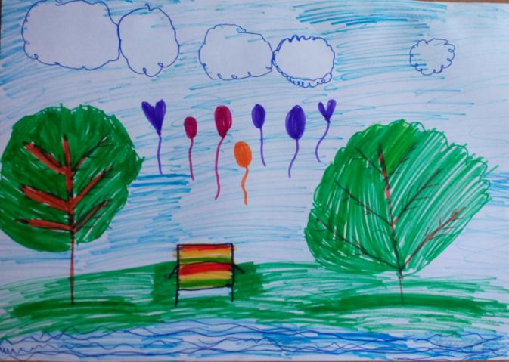

Slide 5
Коллективная работа нашей группы «Флаг России» принимала участие во Всероссийском конкурсе детского творчества «Чудеса из бумаги» и удостоена диплома победителя!

Slide 6
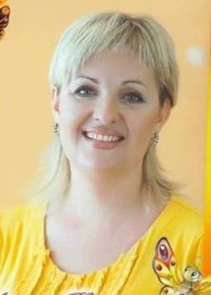
Спасибо за
внимание!
Материал
подготовила
Грачева А.Н.

